Slide 1
"КартаКидс
Портативный кардиорегистратор и измеритель температуры для детей"
Южный Федеральный университет
Инициативная разработка

Slide 2
О задаче
измеритель температуры
Кардио - регистратор
Многие дети испытывают страх при любых медицинских манипуляциях. Традиционное измерение пульса и температуры может вызвать у ребенка состояние стресса и привести к получению искаженных результатов. Проект «КартаКидс» направлен на разработку портативного устройства, которое будет одновременно выполнять функции кардиорегистратора и измерителя температуры для детей комфортным способом.
Проект "КартаКидс"

Slide 3

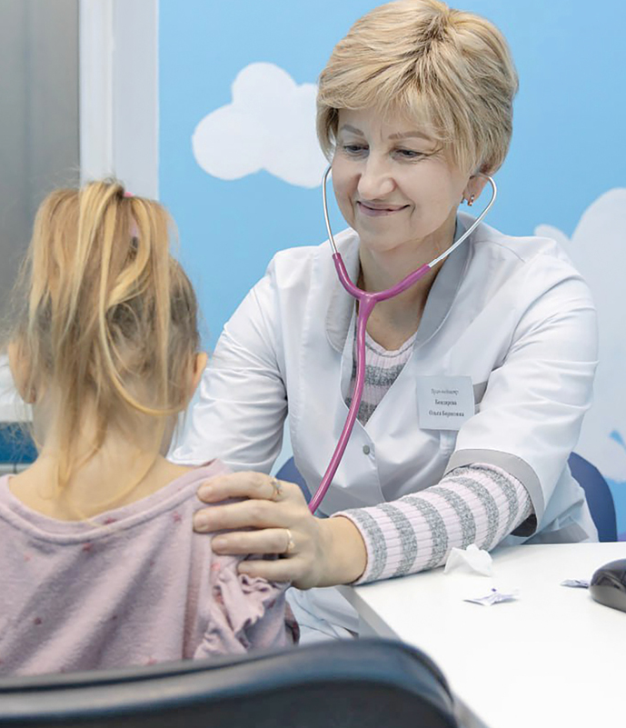
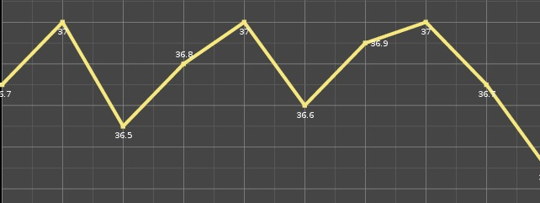
О пользователе
Устройство будет предназначено для родителей и медицинских работников, чтобы обеспечить надежный и комфортный мониторинг здоровья детей в любое время и в любом месте

Slide 4
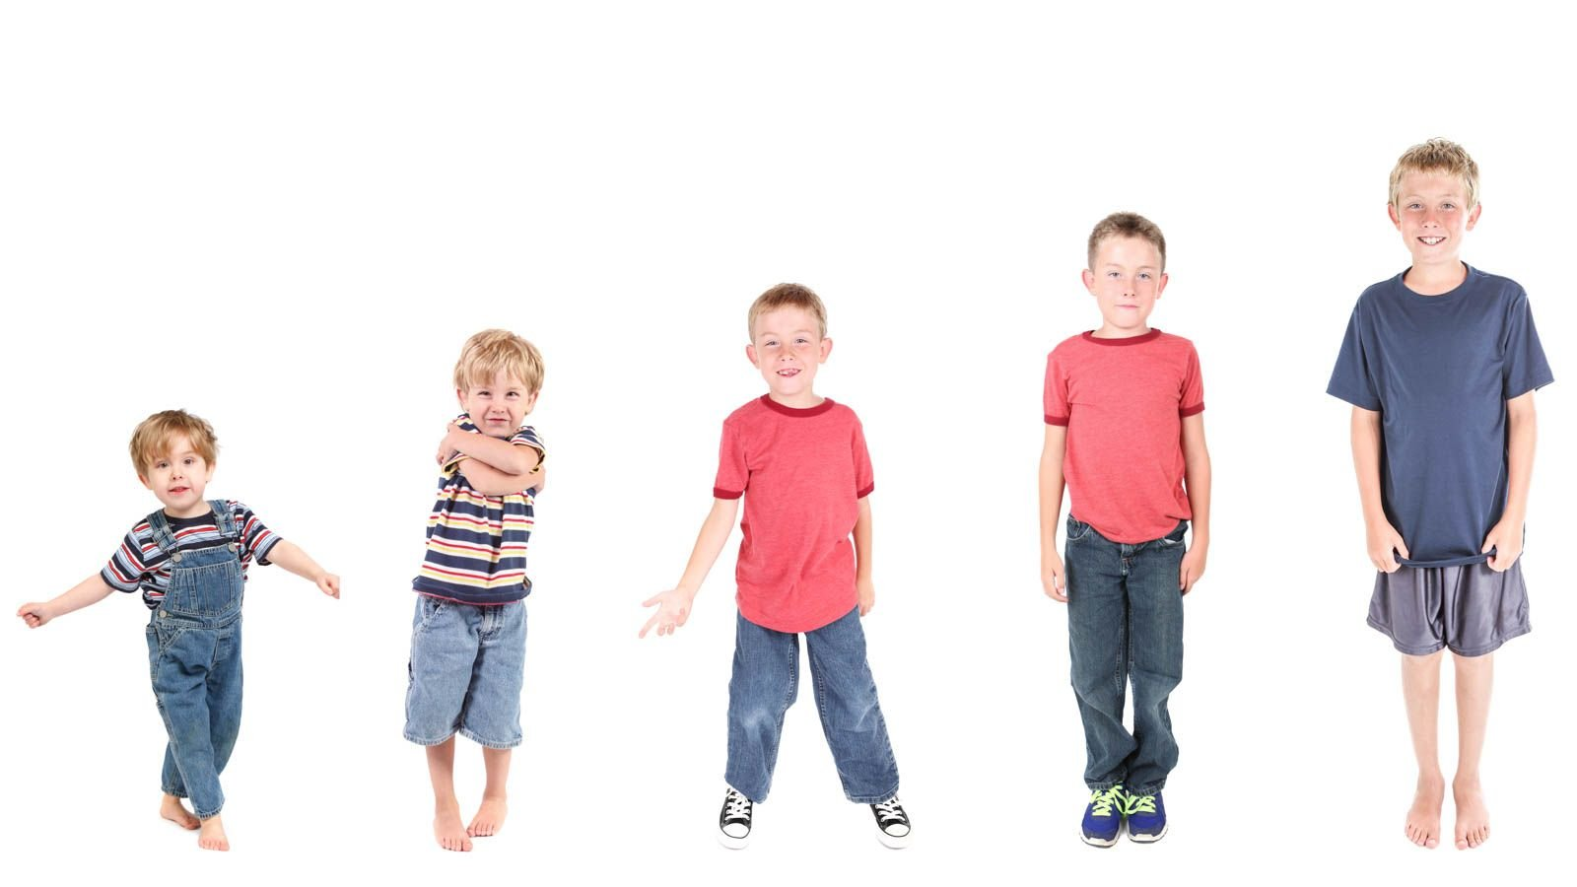
Пожелания и ограничения
Разработать устройство в форме браслета с экраном, способное измерять температуру и артериальное давление у детей. При этом нет серьезных ограничений, однако основная целевая аудитория — дети в возрасте от 1 до 14 лет.

Slide 5
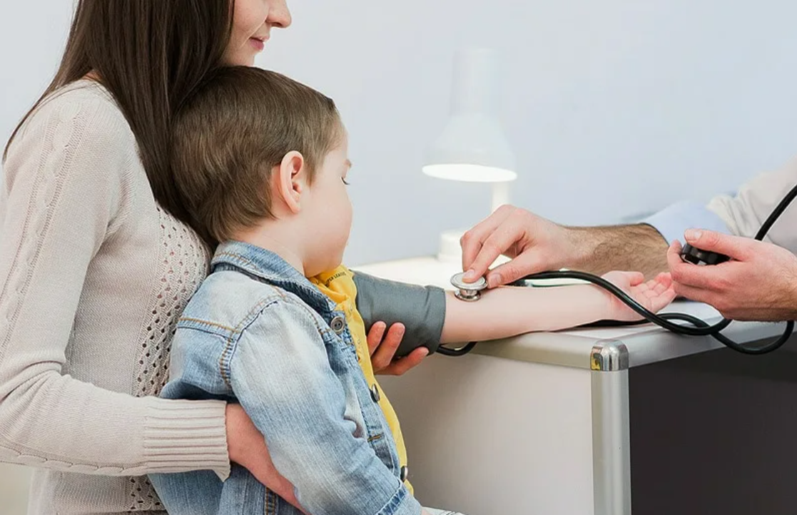
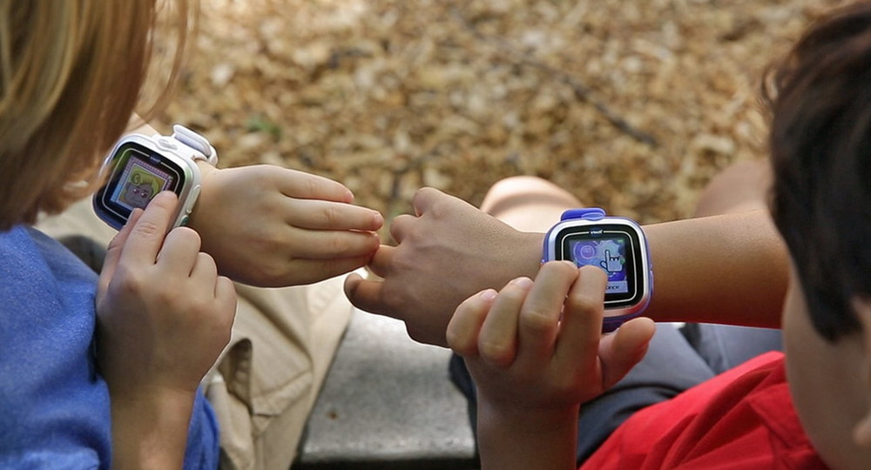
Как уже решается проблема
В отличие от традиционных методов измерения сердечного ритма и температуры детей в кабинете врача, которые часто вызывают стресс и могут искажать результаты, проект "КартаКидс" предлагает более комфортное и менее заметное решение. Прибор можно носить на руке в повседневной жизни без дискомфорта.
Таким образом, "КартаКидс" обеспечивает более мобильный и непринужденный способ контроля за состоянием здоровья детей, что может стать решающим фактором в заботе о здоровье в раннем возрасте.

Slide 6
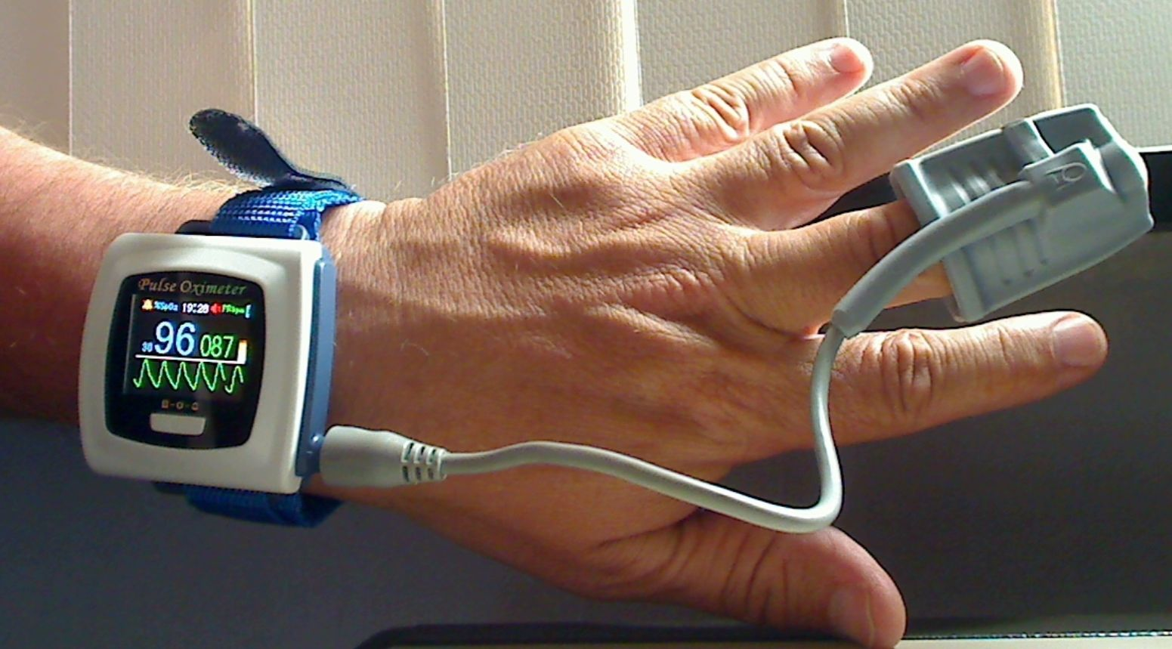
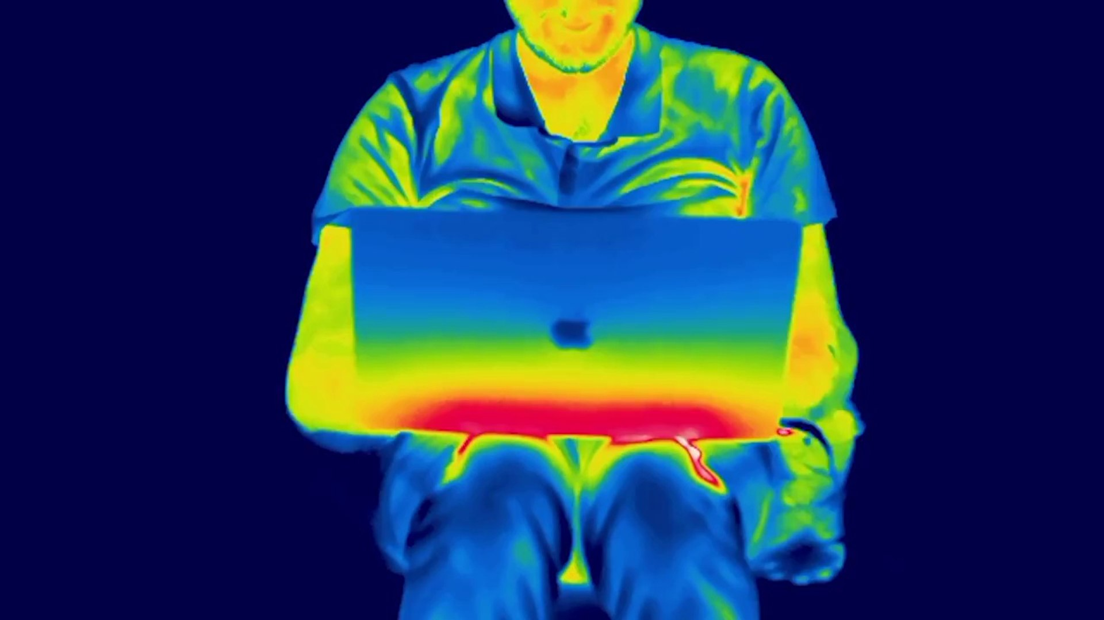
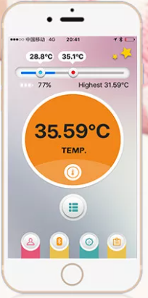
Решение
1.Кардиомониторинг:
- Внедрение технологии фотоплетизмографии (ФПГ) для безболезненного измерения сердечного ритма.
- Датчики для отслеживания артериального давления.
2.Измерение температуры:
- Использование инфракрасной технологии для быстрого и точного измерения температуры тела с поверхности кожи.
3.Разработка приложения для смартфона:
- Использовать анимации и персонажей, которые реагируют на изменения.
- Внедрение системы, где ребенок получает какие либо "подарки" за успешное измерение, чтобы повысить мотивацию.
Пример интерфейса

Slide 7
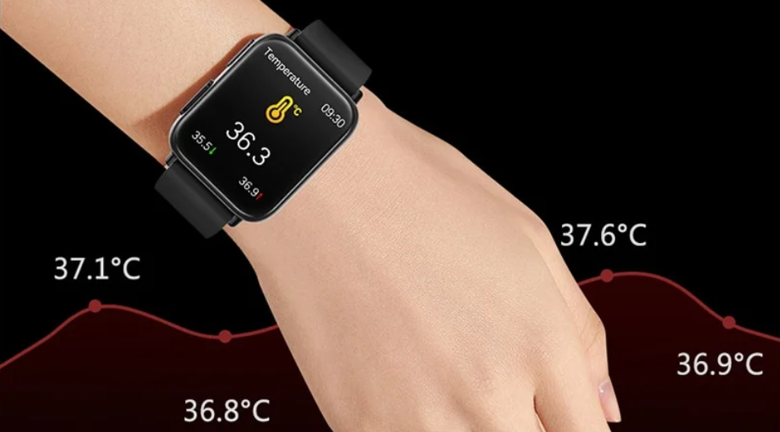
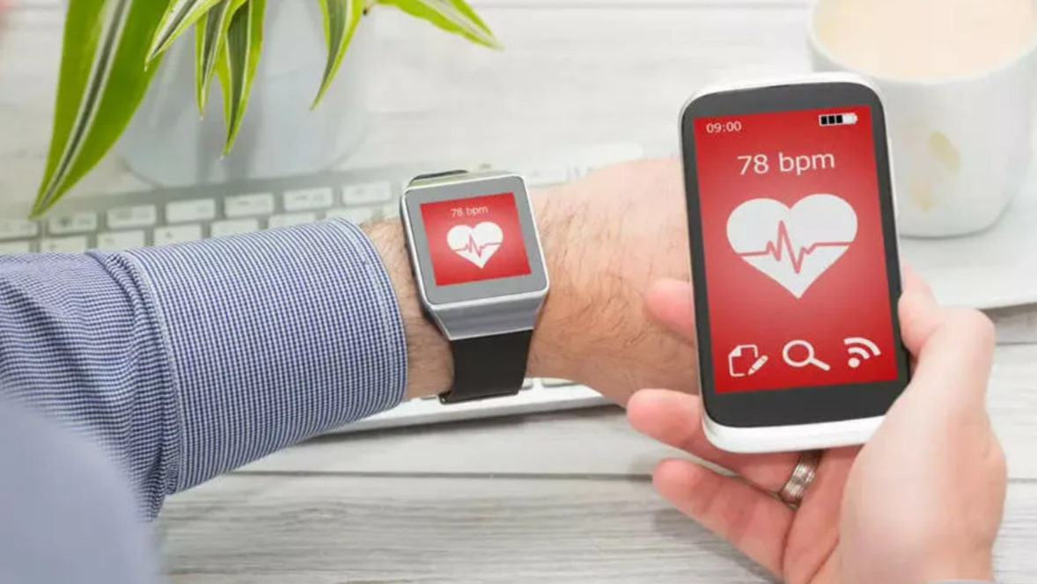
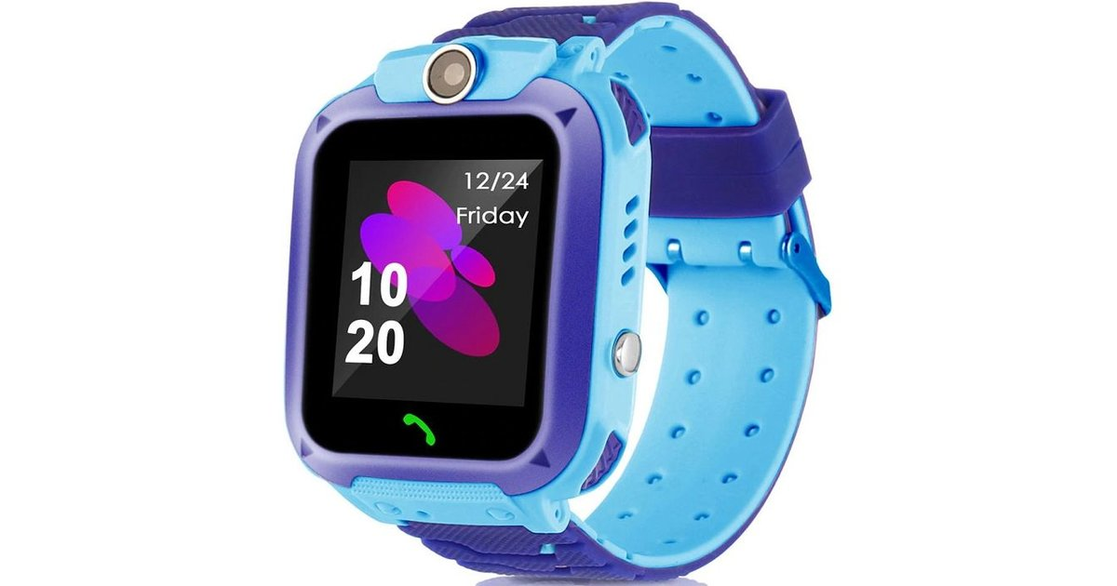
Решение
Интерфейс пользователя:
Разработка яркого и интуитивно понятного интерфейса, адаптированного для детей и их родителей.
Пример интерфейса аппарата
Синхронизироваться с устройством:
позволяет родителям отслеживать состояние здоровья ребенка в реальном времени.
Функция ведения истории измерений.
Дизайн:
- Можно сделать устройство в виде игрушки или персонажа.
- Также использовать приятные на ощупь и безопасные материалы.

Slide 8

Решение
Автоматизация процесса:
Устройство должно само запускать измерения по расписанию, чтобы избегать тревожных моментов, связанных с ожиданием.
Это позволит детям меньше обращать внимание на сбор данных и так как сами замеры не должны вызывать дискомфорт, они не заметят как показания уже будут сняты.

Slide 9
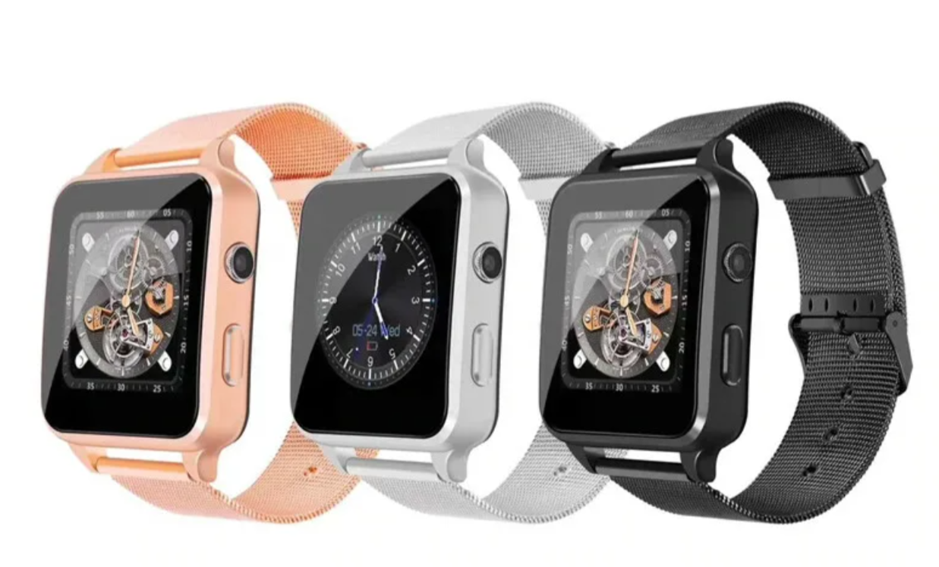
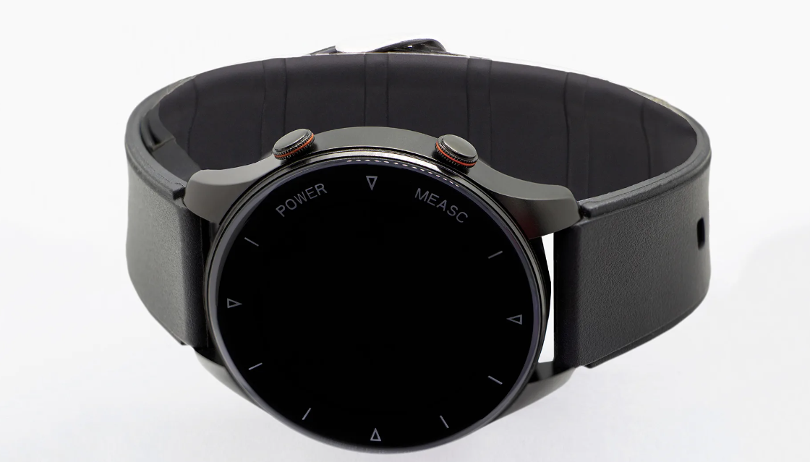
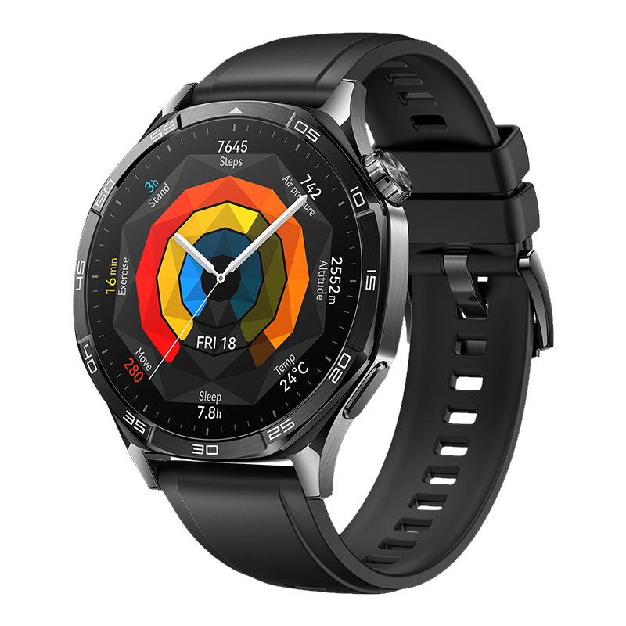
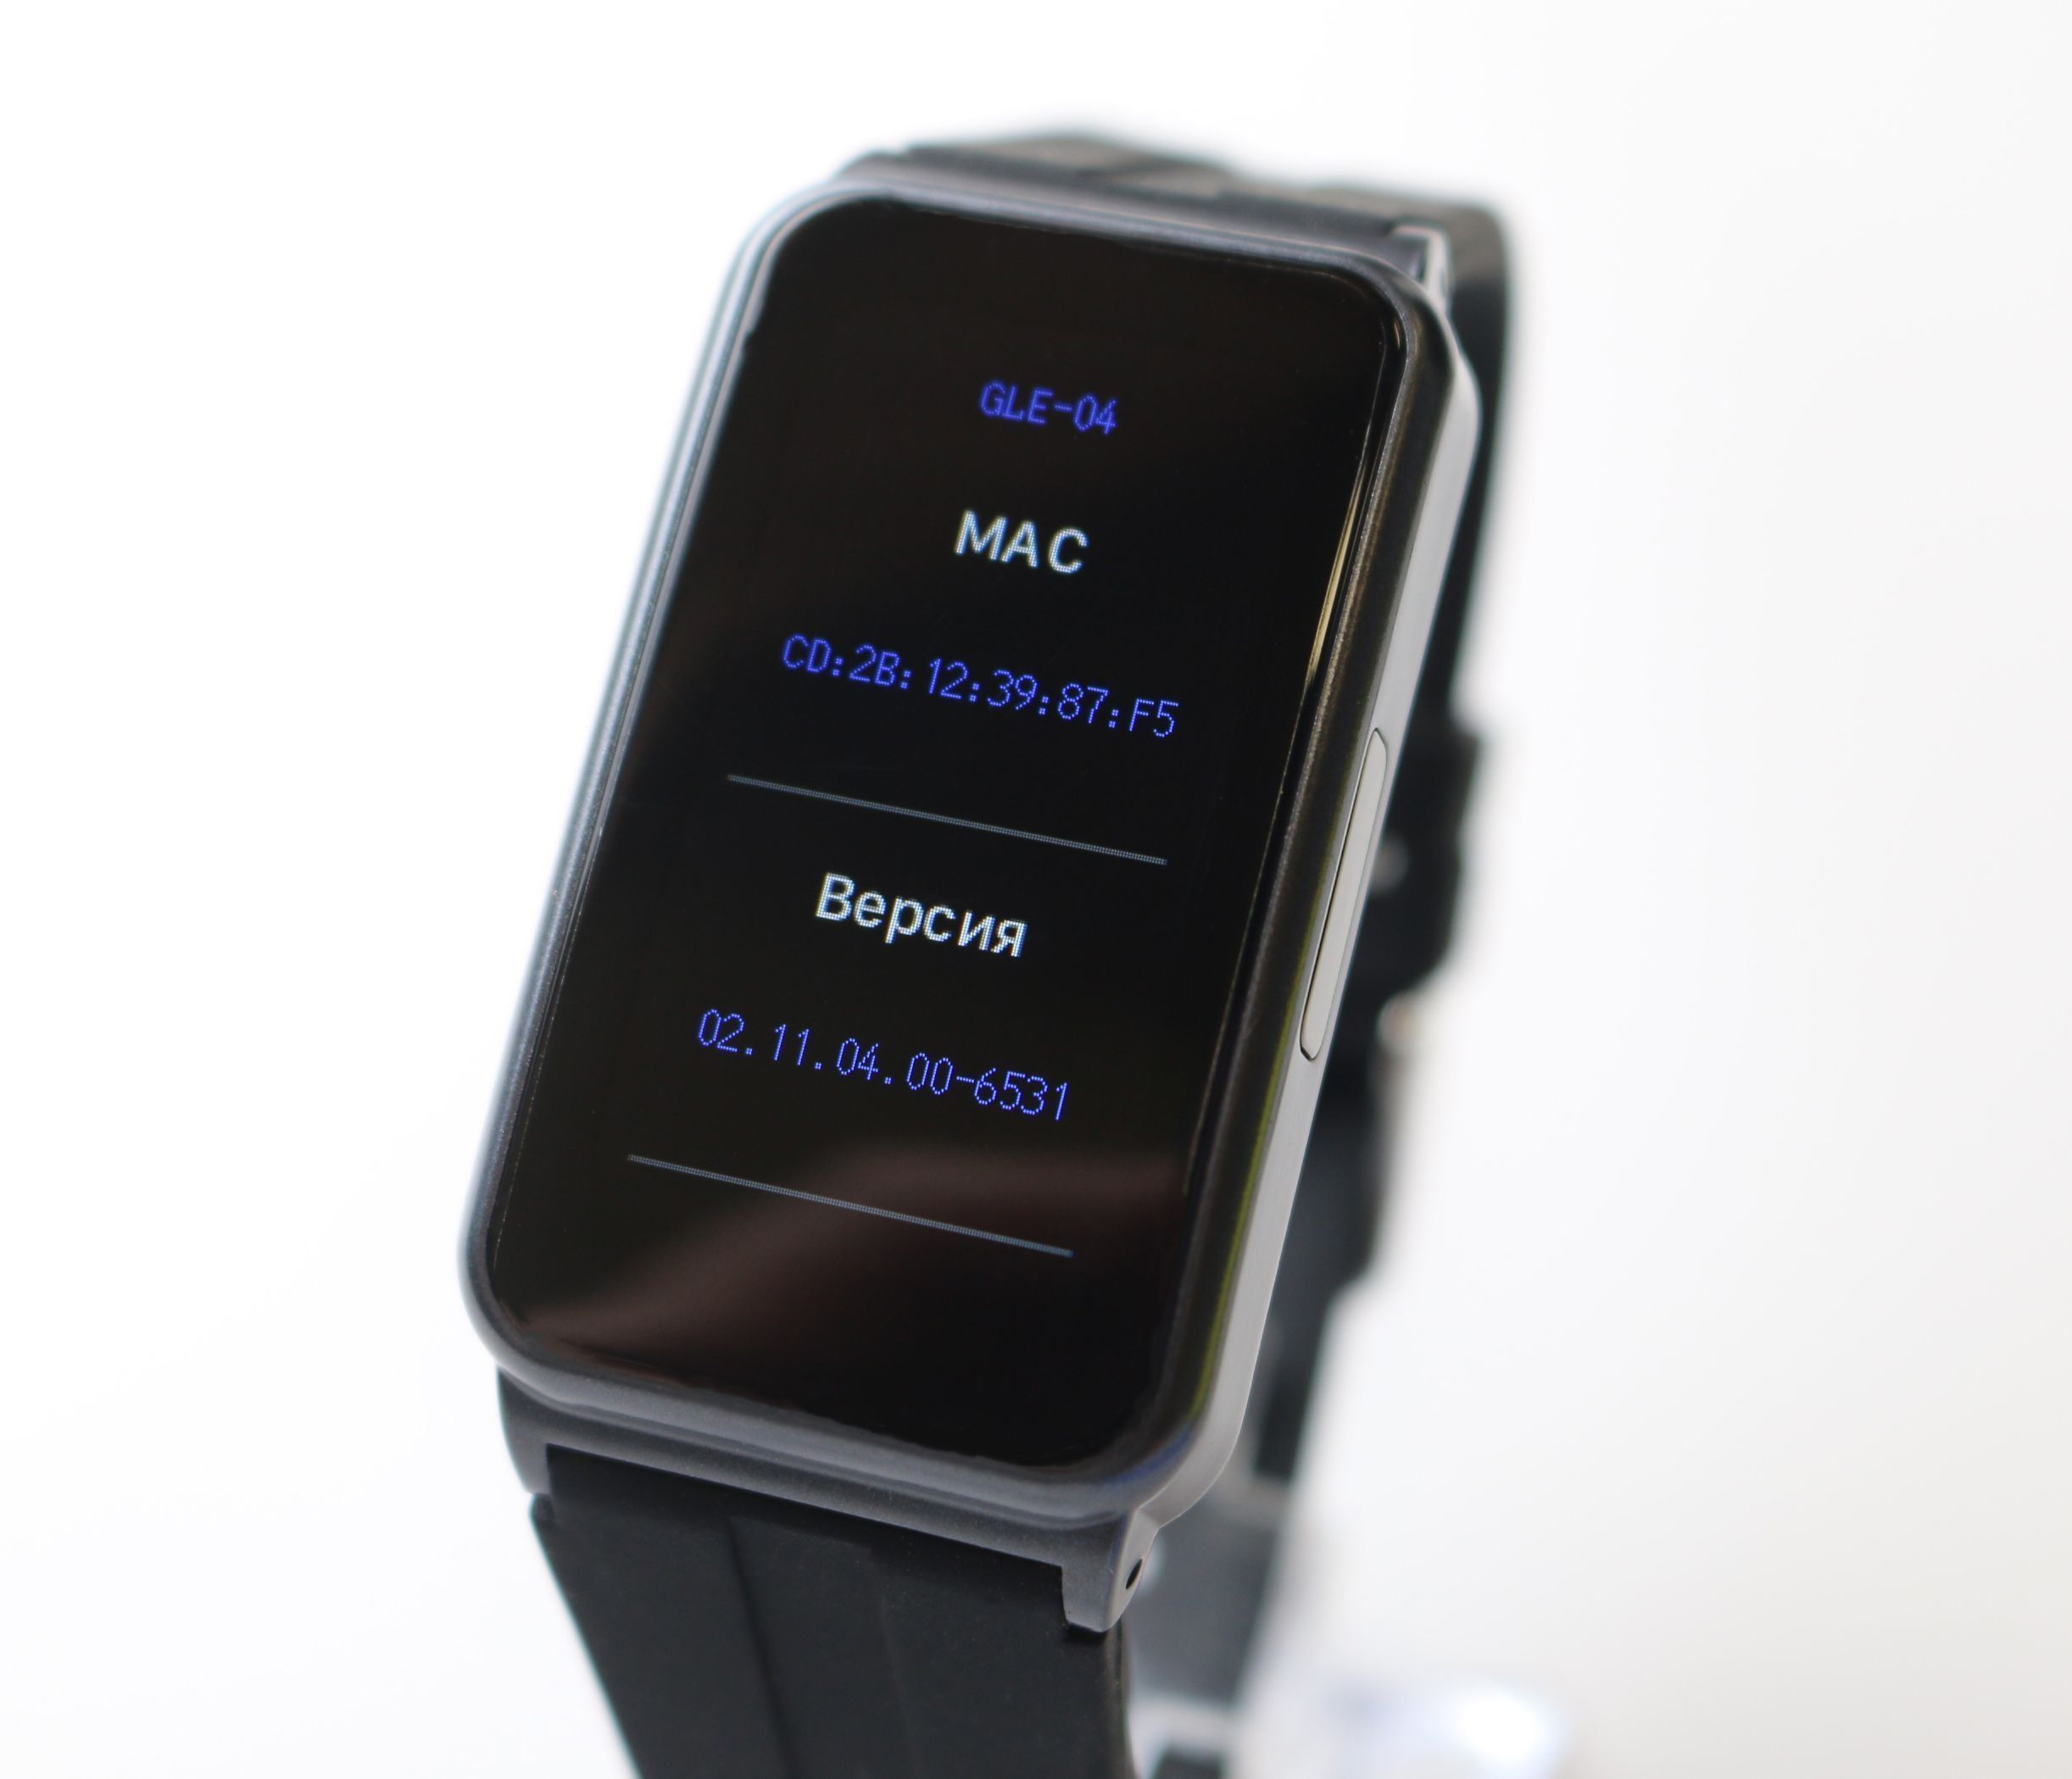
Рынок
 | XRide E600 | Health Watch Pro 80M | HUAWEI Watch GT 5 | Gelikon Line Умные часы GLE-04 | КартаКидс
Пример устройств
температура | + | + | + | + | +
пульс | + | + | + | + | +
давление | + | + | + | + | +
Понятный интерфейс | + | + | + | + | +
Мобильное приложение | + | - | + | + | +
Награда за прохождение проверки | - | - | - | - | +
Детский дизайн | - | - | - | - | +
Регулируемый ремешок | + | + | + | + | +

Slide 10
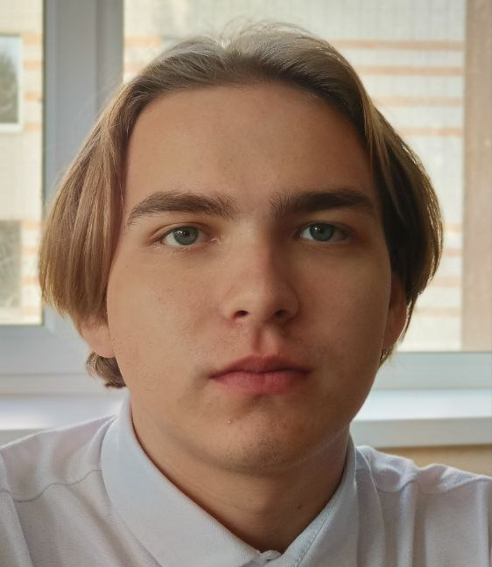
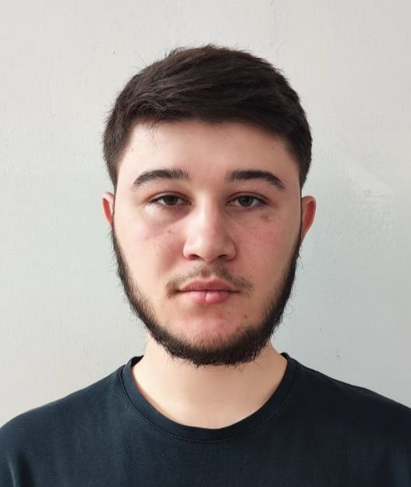
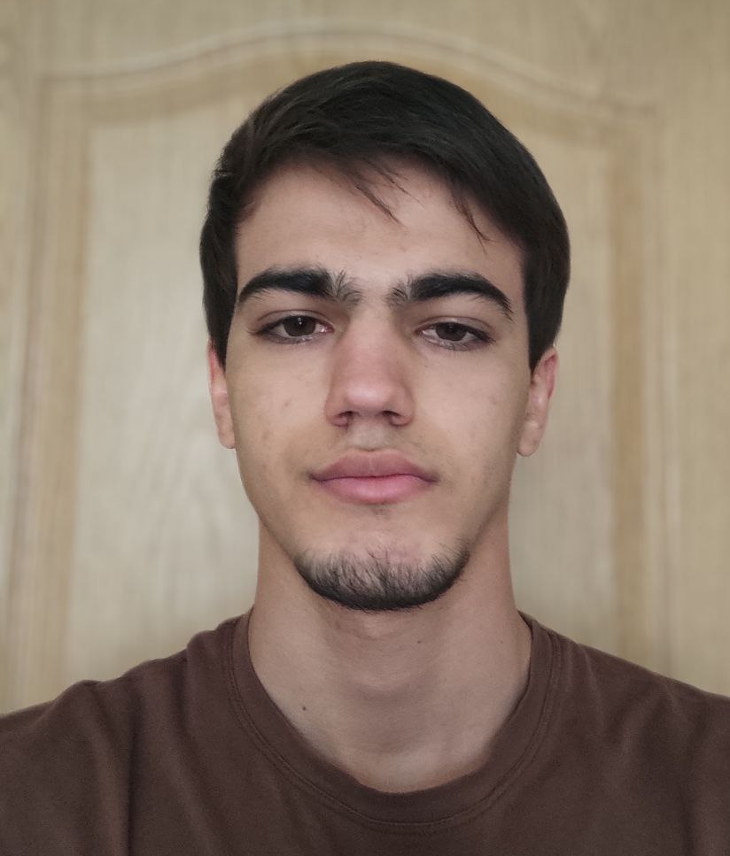
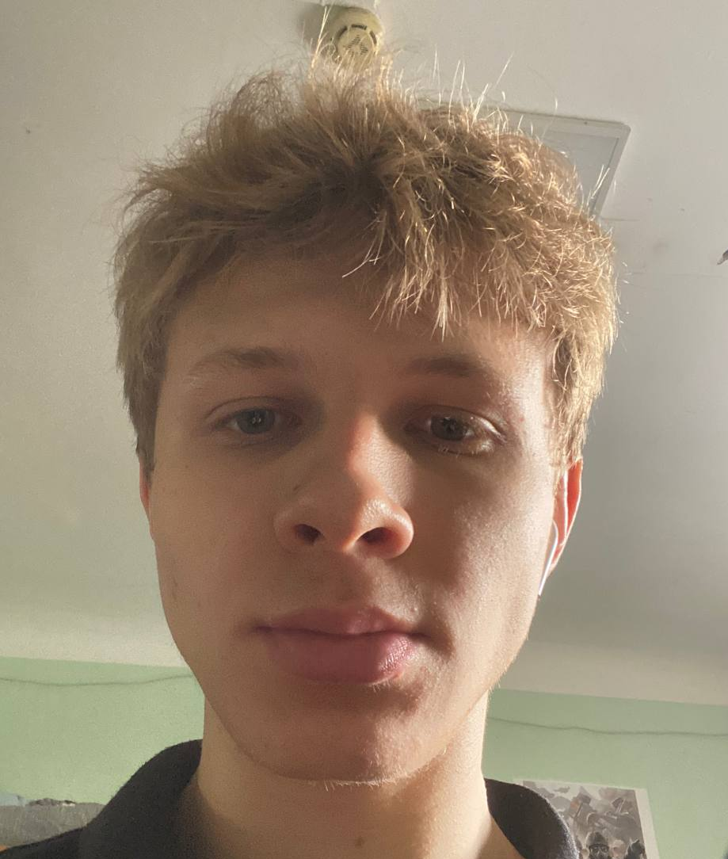
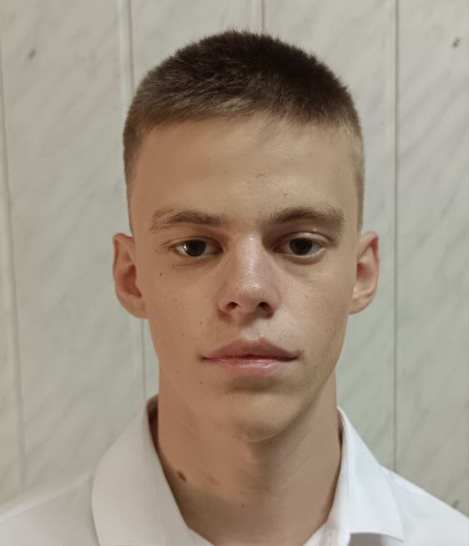
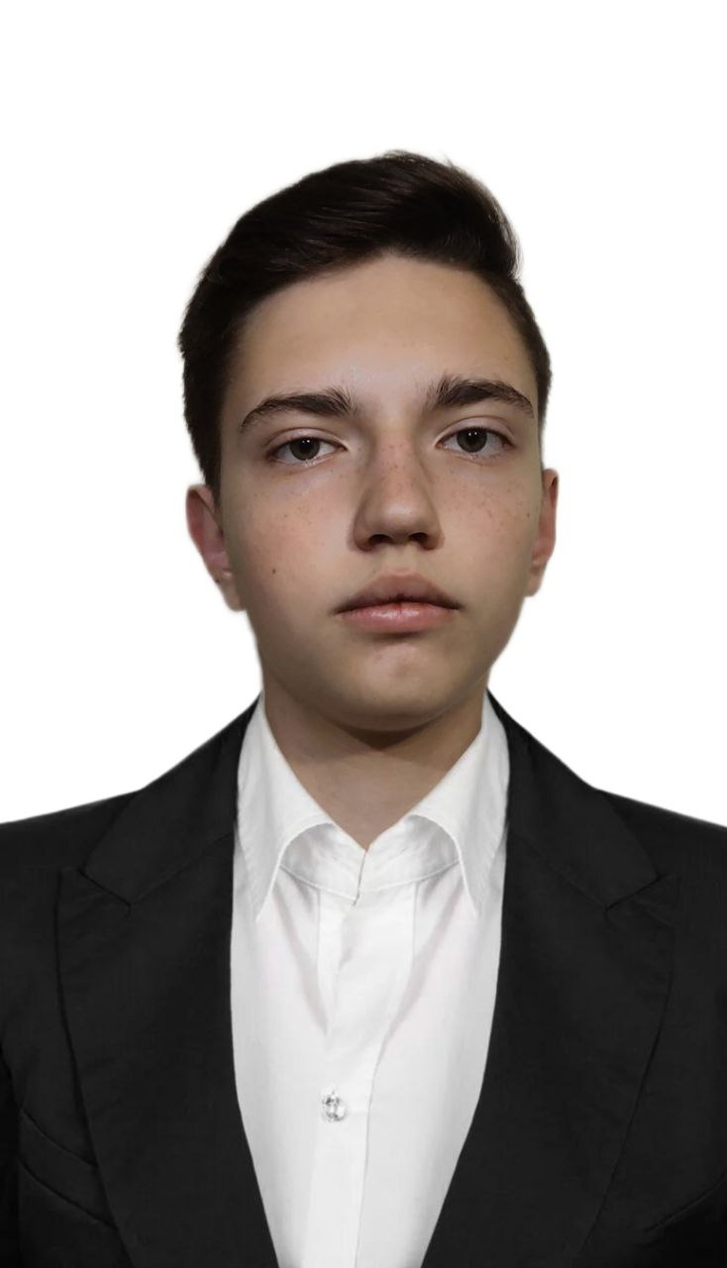
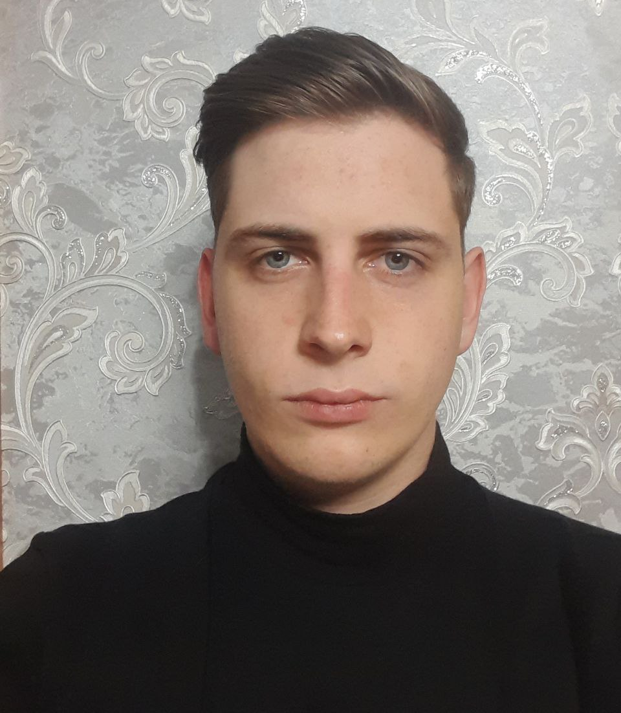
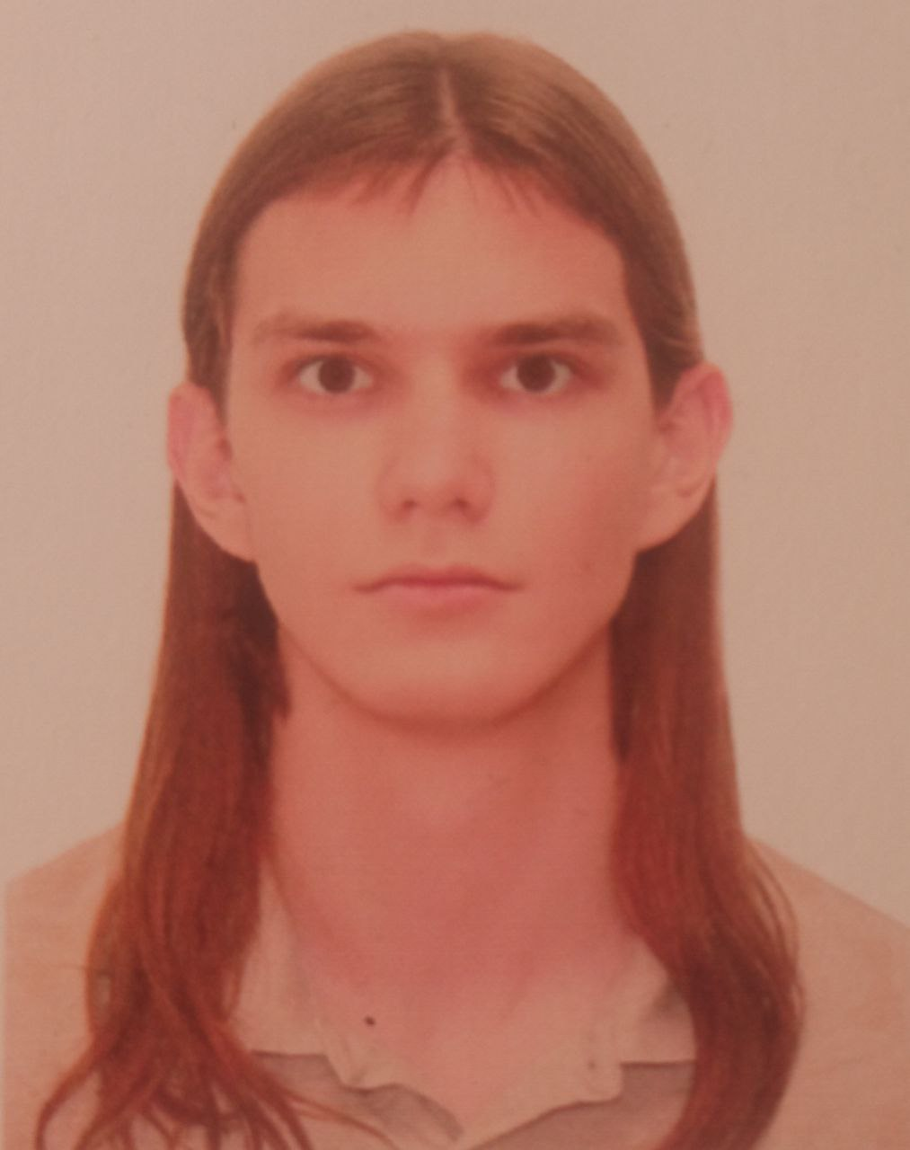
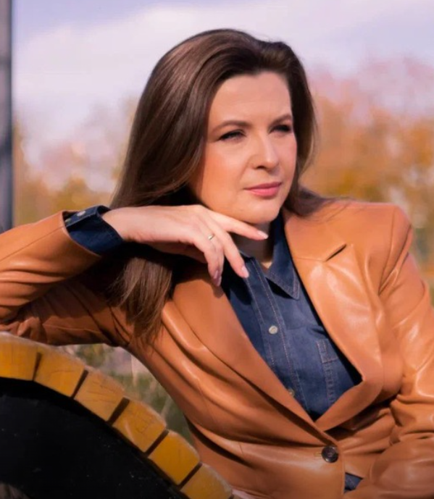
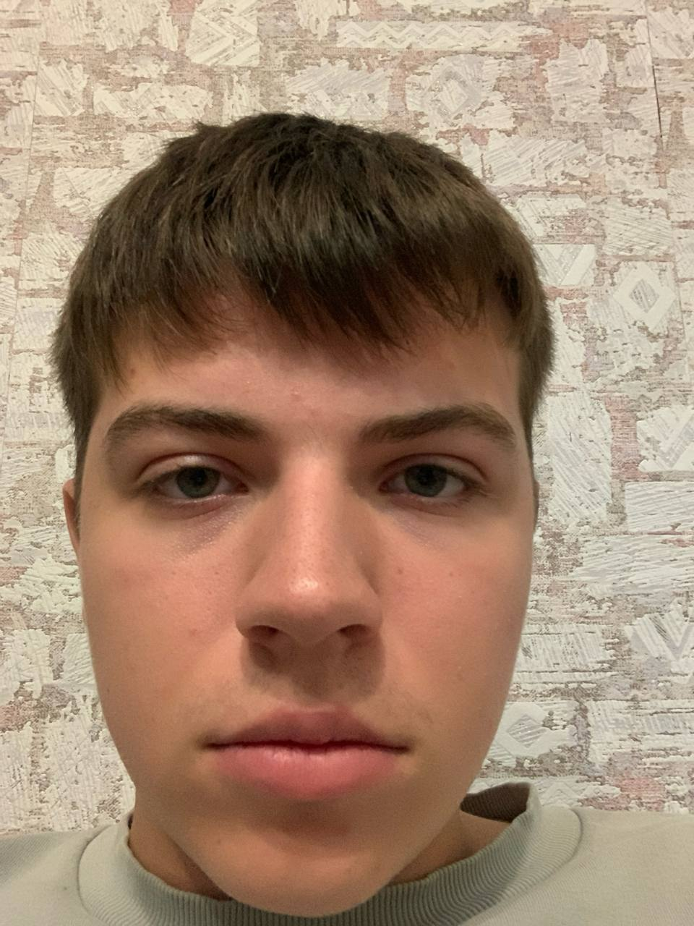
Команда
Лаврищев Роман Алексеевич
Младший админ
Кушхаканов Абдурахман Русланович
Сис админ
Абуев Бейболат Мурадович
Петренко Даниил Юрьевич
Титов Дмитрий Иванович
Крамаренко Даниил Денисович
Лидер команды
Кривонос Максим Юрьевич
Спикер
Егоров Алексей Дмитриевич
Компоновщик информации
Леонова Антонина Валерьевна
Куратор проекта
Ткачев Илья
Сергеевич

